Slide 1
ライブラリOSを用いた異種TEE間での
マイグレーションの実現
九州工業大学 情報工学部
情報・通信工学科 光来研究室
24222205 近藤 瑛
Notes:
それでは、今からライブラリOSを用いた異種TEE間でのマイグレーションの実現と題しまして、光来研究室の近藤から発表を始めさせて頂きます。
[time:15s]

Slide 2

信頼できないクラウド
クラウドが普及して様々な用途に利用されるようになった
  コンテナ（プロセス）を用いてサービスを提供
  仮想マシン（VM）内に一からシステムを構築
クラウドは必ずしも信頼できるとは限らない
  悪意のある管理者などの内部犯による攻撃の恐れ
  メモリ上の機密情報が直接、盗まれる危険性
クラウド
攻撃
VM
機密情報
内部犯
Notes:
まず初めに、信頼できないクラウド環境についてご説明いたします。
近年ではクラウドという技術が普及したことで、様々な用途で利用されています。
しかし、クラウドは必ずしも信頼できるものとは限らないことが問題点として挙げられます。
特に、悪意のあるクラウド管理者などの内部犯によってクラウドが攻撃されることで、
クラウド内で管理されている機密情報が直接内部犯から盗まれてしまうといった危険性があります。
----------------------------------------------------------------------------
コンテナ: アプリケーションの実行環境
仮想マシンとは異なる
信頼できないクラウドとは、悪意のあるクラウド管理者によって運用されているクラウド環境のこと。信頼できないクラウドを利用してしまうことで、クラウド内で管理されている機密情報が悪意のあるクラウド管理者によってのぞき見されてしまうといった危険性があり、これもよってクラウド内の機密情報が悪用されてしまうリスクが高くなってしまいます。
悪意のあるクラウド管理者とは、クラウド基盤を管理する権限を持っておりその権限を悪用する可能性のあるクラウド管理者のことである。クラウド管理者は、管理者権限を利用してクラウド内で管理されている情報にアクセスすることができます。しかし、クラウド管理者が悪意を持っていた場合についてはクラウド内で管理されている機密情報がのぞき見されてしまうといった危険性があり、これによってクラウド内の機密情報が悪用されてしまうリスクが高くなってしまいます。

Slide 3
CPUの隔離実行環境（TEE）を用いた保護
プロセス単位での保護を提供（例: Intel SGX）
  プロセス内にメモリが暗号化された保護領域（エンクレイヴ）を作成
  エンクレイヴ内で動作するコードやデータを保護
仮想マシン（VM）単位での保護を提供（例: Intel TDX）
  メモリが暗号化されたVM（機密VM）を作成
  機密VM内で実行されるアプリケーションやゲストOSを丸ごと保護
アプリケーション
機密VM
エンクレイヴ
アプリケーション
コード・データ
OS
OS
ハイパーバイザ
Intel SGX
Intel TDX
Notes:
次に、隔離実行環境であるTEEを用いた保護についてご説明いたします。
TEEとは、CPUによって提供されている隔離された実行環境のことです。
TEEの中にある機密情報についてはメモリ暗号化された状態で保護されるため、TEEを利用することで外部から保護しながらアプリケーションを安全に実行することが可能となっています。
TEEにはプロセス単位で保護を行う方式と仮想マシン単位で保護を行う方式があります。
プロセス単位で保護を行うTEEの例として、Intel SGXなどがあります。
この方式では、アプリケーションの中にエンクレイヴと呼ばれる保護領域を作成することで、そのエンクレイヴの中に入っているコードやデータを保護することが可能となっています。
一方で仮想マシン単位での保護を行うTEEの例として、Intel TDXなどがあります。
この方式では、メモリが暗号化された機密VMを作成し、この中でアプリケーションを実行することでアプリケーションやゲストOSを丸ごと保護することが可能となっています。
time 60s
-------------------------------------------------------------
TCB: 攻撃対象となってしまう範囲（TDXで大きくなる）
・保護性能の差は？
機密情報を保護する観点ではSGXとTDXで保護性能に大きな差はないと考えている。
TDX環境では、仮想マシン内のアプリケーションやゲストOSを丸ごと保護することができるため一見すると保護性能はこちらの方が高いと思われるかもしれませんが、SGX環境ではエンクレイヴ内の特定の領域に特化した形で厳密な保護が行われるため、これらの理由を踏まえると機密情報を保護する観点ではSGXとTDXで保護性能に大きな差はないと考えている。
・ SGX: エンクレイヴ内にあるデータを厳密に保護することができる
一方、エンクレイヴのサイズには制限があるため、大規模なアプリケーションを動かす用途には適していない。
・TDX: 仮想マシンの中で実行されているアプリケーションやゲストOSを丸ごと保護することができる
一方、ゲストOSを含むためその分だけTCBが大きくなってしまうという問題もある

Slide 4
TEE間のマイグレーション
同種のTEE間についてはマイグレーション手法が確立
  TEEの状態を保存し、別のホストに転送して復元
  例 : Intel SGXの移送 [Gu+, DSN’17]、Intel TDXの移送 [Intel, 2021]
異種のTEE間でのマイグレーションは難しい
  転送すべきTEEの状態がエンクレイヴとVM全体のように異なるため
  マイグレーション手法がTEEごとに異なるため
エンクレイヴ
エンクレイヴ
エンクレイヴ
機密VM
コード・データ
状態移送
コード・データ
コード・データ
状態移送
アプリケーション
OS
SGX
SGX
SGX
TDX
Notes:
次にTEE間でのマイグレーションについてご説明いたします。
マイグレーションとは，実行しているアプリケーションの状態を既存の環境から新しい環境へ転送することでアプリケーションを新しい環境で継続的に実行できるようにするための仕組みになります。
TEE間でのマイグレーションについては、
例えばSGXとSGXのように、同じ種類のTEE間の場合については、すでにマイグレーションを行うための手法が確立されています。
しかし、ホスト環境で利用できるTEEの制約によっては、例えばSGXからTDXのように異なる種類のTEE間でしかマイグレーションを行うことができないといった場面が出てくる可能性もあります。
こうした異なる種類のTEE間でのマイグレーションについては、各TEEの保護範囲やマイグレーション手法の違いといった理由から現状では難しいとされています。
time: 50s
----------------------------------------------------
・一般的なマイグレーションの必要性（メリット）
・必要性
クラウド環境においては，ホスト環境のメンテナンスを行いたい時などといった理由によって，実行中のアプリケーションを一時的に既存のホストから別のホストへ移動させたい場合にマイグレーションが必要となります．
・メリット
クラウド環境においてマイグレーションを行うことで，TEE 内で実行中のアプリケーションを中断することなく，別のホスト上で継続的に実行することが可能となる．
（これにより、メンテナンスを行うときなどにシステムを停止させる必要がなくなるため、サービスの可用性が上がるといった利点があります）
・異なるTEE間でマイグレーションを行う必要性（メリット）
・必要性
異なるTEE 間でのマイグレーションについては，移送元ホストと移送先ホストで使用することができるTEE の種類が同じになっていない環境において必要となる．
例えば，移送元ホストではIntel TDXがサポートされているが，移送先ホストではIntel TDXではなくIntel SGXのみがサポートされている場合については，使用することができるTEEの種類が同じになっていないため、異なるTEE 間でマイグレーションを行う必要があります。
・メリット
異なるTEE 間でのマイグレーションが行うことができれば、ある特定のベンダに依存しない形でもマイグレーションを行うことができるようになるため、クラウド運用の幅を広げることが可能となる
・マイグレーション時にアプリケーションを中断する必要がありますか？
本研究で実装を行っているシステムでは、移送元でアプリケーションの状態を保存した後にアプリケーションを停止させてから移送先で復元を行う方式となっています。
（そのため、マイグレーションの途中でアプリケーションを停止させる必要があります）
マイグレーション方式としてはライブマイグレーションではありません。
・VM間のマイグレーショんと機密VM間でのマイグレーションはどのように手法が異なっていますか？
通常のVM間でのマイグレーションでは、ハイパーバイザがVMの中のメモリにアクセスすることができるため、VMの中のメモリにアクセスしてメモリ内容を移送元から移送先に転送する形でマイグレーションを行っていますが、機密VM間でのマイグレーションについては、機密VM内ではメモリが暗号化されているためハイパーバイザはVM内のメモリにアクセスすることができなくなっています。そのため、機密VM間でのマイグレーションについては機密VM内でマイグレーション用に使用する鍵を作成して、その鍵を使ってアプリケーションの状態を保存したり復元することでマイグレーションを実現しています。
・VM間でのマイグレーショんとTEE間でのマイグレーショんではどのように手法が違っていますか？
VM間でのマイグレーション: ハイパーバイザーがVM内のメモリにアクセスできるため、VM内のメモリの内容を移送元から移送先に転送する形で行っている
TEE間でのマイグレーション: ハイパーバイザーがVM内のメモリにアクセスすることができない。そのため、SGXとTDXなどのTEE間ではアプリケーションの状態を暗号化して、移送元から移送先に転送して復元することが
できるような仕組みが作られている。

Slide 5
提案 : MigTEE
共通のライブラリOSを用いた異種TEE間のマイグレーション
  OSの機能をライブラリとしてアプリケーションに提供
  汎用OSを動かせないプロセスベースのTEE内でも利用可能
  汎用OSが動かせるVMベースのTEEでは汎用OSの代わりに利用可能
移送元TEE内のライブラリOSがアプリケーションの状態を保存
  移送先TEE内のライブラリOSが移送元の状態を復元
移送元TEE（エンクレイヴ）
移送先TEE（機密VM）
アプリケーション
アプリケーション
保存
状態移送
復元
ライブラリOS
ライブラリOS
OS
ハイパーバイザ
移送元ホスト
移送先ホスト
Notes:
そこで本研究では、ライブラリOSを用いることで異なるTEE間の場合でもマイグレーションを行うことを可能にするシステムであるMigTEEを提案いたします。
ライブラリOSでは、通常のOSとは異なり、OSの機能をライブラリという形でアプリケーションに直接提供を行っています。
そのため、ライブラリOSは、汎用OSを動かすことができないプロセスベースのTEEと、汎用OSを動かすことができるVMベースのTEEの両方の環境で利用することができます。
今回提案するMigTEEでは、移送元と移送先のTEEで共通のライブラリOSを利用することによって、アプリケーションの状態の保存や復元といった処理を行うことができるようにしています。
具体的な動作としては、移送元のTEEの中で動作するライブラリOSがアプリケーションの状態を保存し、その保存した状態を移送先のTEEに転送します。
その後は、移送先のTEEの中で動作するライブラリOSが保存された状態をもとにアプリケーションの状態を復元するといった流れでマイグレーションを実現しています。
time: 60s
----------------------------------------------
・マイグレーション時にアプリケーションを中断する必要がありますか？
本研究で実装を行っているシステムでは、移送元でアプリケーションの状態を保存した後にアプリケーションを停止させてから移送先で復元を行う方式となっています。
（そのため、マイグレーションの途中でアプリケーションを停止させる必要があります）
マイグレーション方式としてはライブマイグレーションではありません。
・ライブラリOSについて
通常のOSとライブラリOSでは、アプリケーションへのサービスの提供方法が異なるといった違いがあります。
通常のOSでは、カーネルがハードウェア資源を管理し、アプリケーションにサービスを提供する形態であるのに対して、ライブラリOSはOSの機能をライブラリとしてアプリケーションに直接提供する形態となっています。
・メリット
アプリケーションの実行に必要となる最小限の機能のみを組み込んでいるため、通常のOSと比較して軽量となっている
・デメリット
1つのライブラリOSに対して1つのアプリケーションしか実行することができない。
（アプリケーションを複数実行できない）
・ライブラリOSが提供するOS機能
プロセス管理機能やメモリ管理機能、ファイルシステム操作などの機能をアプリケーションに提供している。
・ライブラリOS（Gramine）を採用した理由
1: Intel SGXとIntel TDXの2つのTEE環境で利用することができる
2: TEE内で実行されているアプリケーションの状態を取得することができる
・Gramine以外のライブラリOSを教えてください
Gramineの他にはIntel SGXに対応: Occlum（オクラム）などがある
Intel SGXやIntel TDX以外のTEEで使用することができるライブラリOSについては調べてみたがGramine以外には見つけることができなかった。
・汎用OSとは
パソコンやスマートフォンなどで利用されているOSのこと（機能性が高い）
代表例としてはWindowsやLinuxなどがある
汎用OSの他には、組み込みOSというものもある（機能最小）
・移送先TEEで動いているライブラリOSの部分を通常のOSにした場合、状態の保存や復元処理を行うことはできますか？
私の方で実験を行ったわけではないので正確かどうかはわからないが、おそらく移送元と移送先のどちらかのライブラリOSの部分を通常のOSにした場合については、移送先で保存した状態を復元することはできないと考えている。
移送元と移送先のTEEで同じOSを使用していないので、移送元と移送先でメモリの整合性が取れなくなるといった理由から移送先で保存した状態を復元することはできないと考えている。

Slide 6

移送元TEEの状態保存
アプリケーションが提供されるsaveシステムコールを実行
  現在は取得したチェックポイントをファイルに保存
アプリケーションのメモリの状態を保存
  各メモリ領域の先頭アドレスとサイズ
  実際に割り当てられているページについてはメモリの内容
ライブラリOSの状態も保存
  実行時情報、ファイルシステム情報、システム情報など
移送元TEE
アプリケーション
save
保存
ライブラリOS
チェックポイント
Notes:
次に，移送元のTEEにおける状態保存処理についてご説明いたします。
状態保存については、研究用に実装したsaveシステムコールを実行することによって行っています。
現時点では，取得したチェックポイントのデータについてはテキストファイルに保存する方式を採用しています。
Saveシステムコールが実行されると、アプリケーションのメモリ状態とライブラリOSが管理している状態の両方が保存されます。
アプリケーションのメモリ状態については、各メモリ領域の先頭アドレスやサイズに加え，実際に割り当てられているページの内容についても保存されます。
time 40s
-------------------------
・saveシステムコールの大まかな流れ（保存処理を行うシステムコール）
移送元のライブラリOSがアプリケーションの状態を取得してチェックポイントを作成する。その後は作成されたチェックポイントをファイルに保存してアプリケーションの実行を停止するという流れ
・ライブラリOSの状態の詳細
実行時情報: プロセスIDやカレントディレクトリなどのプロセスを実行するときに必要な情報，
ファイルシステム情報: ルートディレクトリやマウント情報などの情報
システム情報: CPU やメモリ情報，DNS設定情報などの情報
・チェックポイントとは
ある時点でのアプリケーションの実行状態を1つに保存してまとめたもの。
具体的には、アプリケーションのメモリ情報、プロセス実行時情報、ファイルシステム情報、システム情報などといったアプリケーションを復元するために必要となる情報を1つにまとめたもの。
・状態をファイルに保存する方式はセキュリティ的に問題ありませんか？（暗号化されているか？）
（結論から説明すると、取得したチェックポイントのデータが暗号化されていれば問題ないが、暗号化がされていない状態だと安全とはいえない。
現在の実装では、アプリケーションの状態が暗号化されていない状態でファイルに保存されるような設計となっているため、この保存されたファイルが外部から盗まれてしまうとチェックポイントのデータが悪用されてしまうといった危険性があります。そのため、今後は保存を行う前にチェックポイントのデータを暗号化してからファイルに保存するような設計に改良していく予定です。
TEE内のメモリはハードウェアによって自動的に暗号化される
CPUがTEE内のメモリを読み込む時に自動的に復号される
つまり、ライブラリOSがアプリケーションの状態を取得した時点で、すでに暗号化されていない（復号された）状態となっている。現時点では、その暗号化されていない状態をファイルに保存してしまっている。

Slide 7
移送先TEEの状態復元
チェックポイントを指定してライブラリOSを実行
  現在は指定されたファイルから読み込み
アプリケーションのメモリの状態を復元
  移送元と同じメモリ領域を割り当て
  チェックポイントに保存されたメモリデータを書き戻す
ライブラリOSの状態を移送元の状態で上書き
移送先TEE
読み込み
アプリケーション
復元
ライブラリOS
チェックポイント
Notes:
続いて，移送先のTEEにおける状態復元処理についてご説明いたします。
移送先での復元処理については、まず初めに移送先で保存されたチェックポイントを指定する形でライブラリOSを起動します。
現時点では，指定されたファイルからチェックポイントをライブラリOSが読み込む方式で起動を行っています。
ライブラリOSの起動後は、移送元と同じメモリ領域を確保し，チェックポイントに保存されたメモリデータを書き戻すことによって
アプリケーションのメモリ状態を復元します。
その後は，ライブラリOSの状態を移送元の状態で上書きすることで、移送元のアプリケーションの状態が完全に復元されるようになります。
time 40s（ここまでで5分経過）: 5分10-20までは許容範囲
---------------------------------------
・ライブラリOSの状態を移送元の状態で上書きするとは？
ライブラリOSの状態を移送元の状態で上書きする処理を簡単に説明すると、ライブラリOSが内部で管理しているさまざまな状態を移送元と同じ状態に置き換えるといった処理になります。ライブラリOSは内部でファイルシステム情報やプロセスの実行時情報などの情報を管理している。状態を復元する時には、移送先で新しく起動したライブラリOSの初期状態を移送元のライブラリOSが管理していた状態で上書きして置き換えるという処理が行われます。
・移送元と移送先でメモリアドレスが異なる場合は正しく復元（マイグレーション）できるか？
移送元と移送先でメモリのアドレスが異なると正常に復元することはできないと考えています。（まだ復元処理については実装が終わっていない段階のため正確かどうかはわからない）
今回の実装では、チェックポイントに保存されているメモリ領域の開始アドレスとサイズを基に、移送先側で移送元と同じアドレスのメモリを確保することで復元を行う設計となっているため、移送元と移送先でメモリのアドレスが同じになっていないと復元処理を行うことができないと考えている。
・復元処理に失敗した場合はどのような処理をする？
復元に失敗した場合については、復元を行う前の状態にロールバックすることで状態を元に戻す処理を行う設計で考えている。
基本的には、復元が完全に終了した後に中断していたアプリケーションを再開させるようにすることで、安全に再開できるようにしたいと考えている。
・復元について
アプリケーションを実行したときに起動されるプロセスの実行形態に、マイグレーションを行うためのモードを新たに追加し、このモードを指定してプロセスを新しく起動することで復元処理を実行している
このモードでは保存したチェックポイントファイルを読み込んで、状態を復元するための処理を追加している。

Slide 8
実験1 : マイグレーションの動作確認
アプリケーションの状態の保存・復元ができるかを確認
  ライブラリOSとしてSGXとTDXに対応したGramineを使用
  MigTEEはTEEにまだ対応できていないため、通常のLinux環境で実行
状態保存には成功してチェックポイントファイルが作成された
  CPUトポロジ情報を取得できず、状態復元には失敗
  状態復元の実装は未完成
実験環境
OS | Linux 6.8.0-rc5+
CPU | Intel Xeon Gold 6526Y
メモリ | 128GB
ライブラリOS | Gramine 1.9
Notes:
次に実験についてご説明いたします。
まず、1つ目の実験ではマイグレーションの動作確認ということでアプリケーションの状態保存および復元が
できるかどうかを確認しました。
本実験ではライブラリOSとして、SGXおよびTDXに対応しているGramineを使用しています。
また，現時点ではMigTEEはTEEにはまだ対応できていない状態（実装途中）のため，実験ではTEEを使用していない通常のLinux環境で実行しています。
動作確認を行った結果，状態保存については成功し，チェックポイントファイルが作成されたことを確認することができました。
しかし、一方で状態復元についてはCPUトポロジ情報を取得できなかったことが原因で状態復元に失敗してしまうといった結果となりました。
（→ 現時点では状態復元の実装はまだ完成していない状態であり、状態復元をできるようにすることが今後の課題となっています。）
time 45s
-------------------------
CPUトポロジ情報: 物理的なCPUやコアなどといった構成要素がシステム内でどのような構成になっているかを示している情報
CPUアフィニティ: プロセスやスレッドに対して特定のCPUコアに固定して実行するための機能
例えば、ある特定のコアを指定してプロセスを動かしたい場面で使われる
・ライブラリOSであるGramineはSGX、TDXの2種類しか対応していませんか？（他のTEE内で利用できる？）
ライブラリOSであるGramineについては、現時点ではSGXとTDXの2種類のTEEにしか対応していない状況のため、これ以外のTEEでは利用することができません。
そのためマイグレーションについても、TEEとしてSGXとTDXを対象として行う形でマイグレーションができるように設計を行っています。
・CPUトポロジ情報の取得ができないことで復元に失敗した内容について
これは、移送元でチェックポイントとして保存したCPUトポロジ情報を移送先で取得できなかった（チェックポイントからの取得に失敗）ことが原因。
そのため移送元でチェックポイントとして保存したCPUトポロジ情報を移送先で取得することができるようにすることで、
この問題は解決されると考えています。

Slide 9
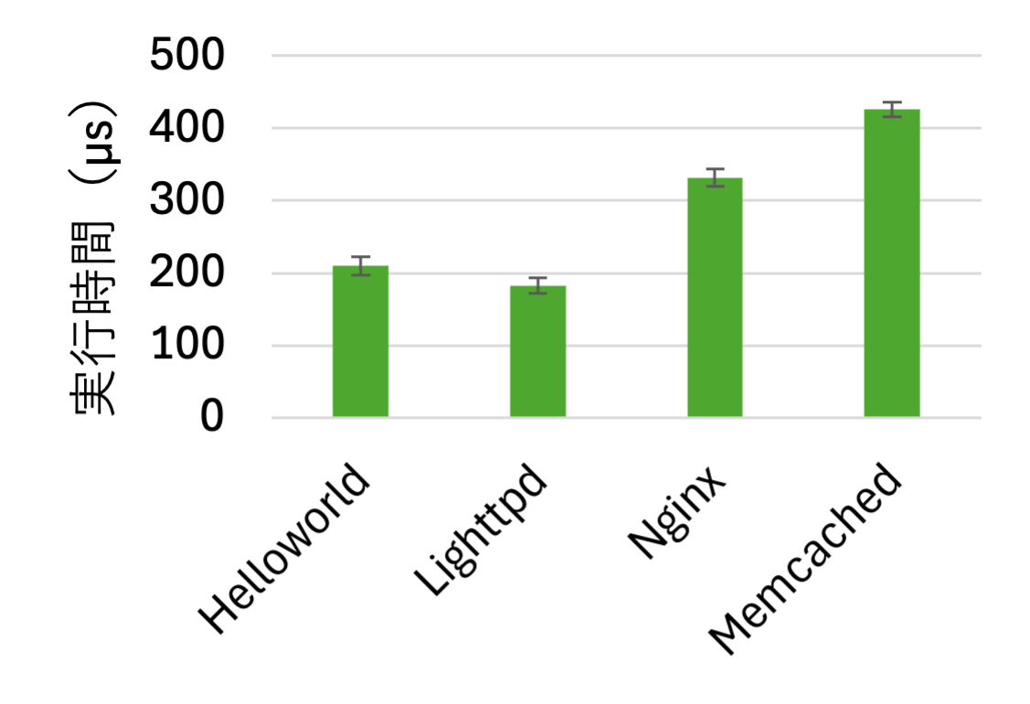
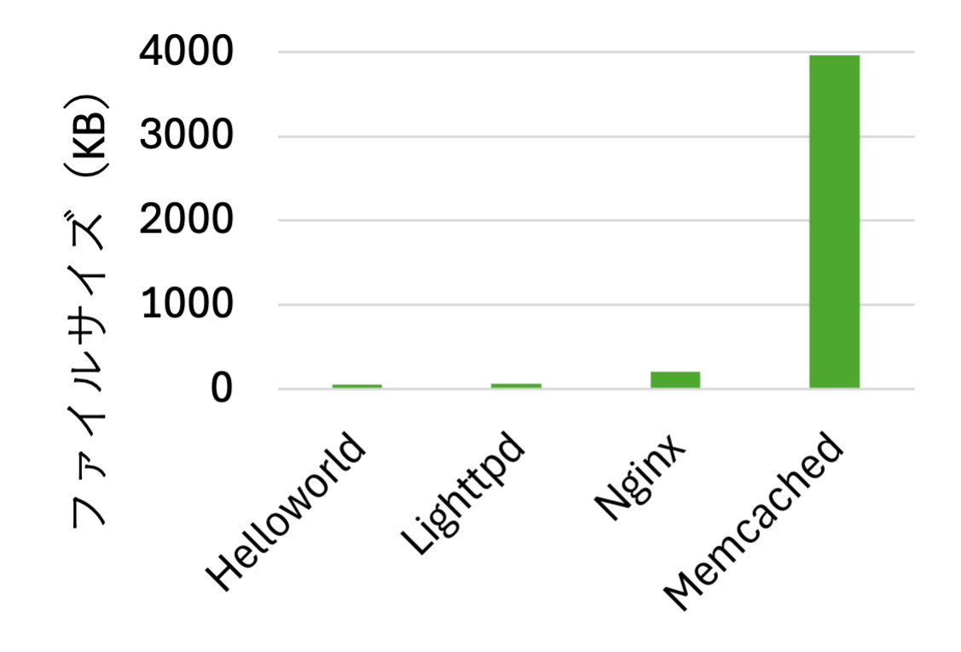
実験2 : 状態保存にかかる時間
アプリケーションの状態保存にかかる時間を測定
  保存時間は数百μsと十分に短く、ばらつきも小さかった
チェックポイントファイルのサイズを測定
  アプリケーション毎に大きく異なっていた
  インメモリデータベースのMemcachedはメモリデータが大きい
Notes:
次に2つ目の実験では、アプリケーションの状態保存にかかった
時間の測定とアプリケーションの状態が保存されたチェックポイントファイルのサイズの測定を行いました。（テキストファイルではない）
測定を行った結果、アプリケーションの状態保存にかかる時間については左下のグラフの通り、保存時間はどのアプリケーションの場合も数百マイクロ秒程度と十分に短く，データのばらつきも小さいことが確認できました。
また、保存されたテキストファイルのサイズについては右下のグラフの通りアプリケーション毎に大きく異なっていることが確認できました。
（特にインメモリデータベースであるMemcachedアプリケーションでは，
他のアプリケーションと比較して
（保持しているメモリデータが大きくなっているため）
チェックポイントのサイズについても大きくなっていました。）
time 45s
--------------------------------------------
インメモリデータベース
コンピュータのメインメモリ上でデータを管理する形態のデータベースである。
通常のデータベースと比較してディスクへの物理的なアクセスが必要なく、処理が高速となっていることが特徴である。
・通常のデータベースとインメモリデータベースはどのように違う？
インメモリデータベースは通常のデータベースとは違ってコンピュータのメインメモリ上にデータを保存します。
通常のデータベースと比較してディスクへの物理的なアクセスが必要なく、処理が高速となっていることが特徴である。
Helloworldアプリケーション:
helloworldという文字列を表示する単純なプログラム
Lighttpdアプリケーション:
比較的軽量なwebサーバープログラム
httpリクエストを処理することが可能
Nginxアプリケーション:
（lighttpdアプリケーションと比較して）高性能なWebサーバープログラム
Memcachedアプリケーション
キャッシュデータを管理するインメモリ型のサーバープログラム
メモリ使用量が他のアプリケーションと比較して多くなっている
・保存時間とファイルサイズには関係性がありますか？
基本的にはチェックポイントを保存したファイルサイズが大きくなるほど、それに比例して保存時間も長くなっている傾向が見られました。
しかし、アプリケーションごとにオーバーヘッド（システムコールの呼び出し回数など）の影響を受けるため、例えばファイルサイズが3倍になればその分だけ保存にかかる時間も3倍になるわけではないというように、保存時間と保存されたファイルサイズは完全な比例関係になっているわけではありませんでした。
・なぜmemcachedアプリケーションではファイルサイズが大きくなっていますか？
memcachedアプリケーションでは、大量のキャッシュデータをメモリ上で管理しているためその分だけ大量のメモリ領域を使用しています。そのため、これらの大量のメモリ領域の情報を保存する時に作られるチェックポイントデータの大きさが大きくなることから、データサイズに比例してファイルサイズについても大きくなっていると考えています。

Slide 10
まとめ
TEE内で共通のライブラリOSを用いることで、異種TEE間においてもマイグレーションを可能にするMigTEEを提案
  移送元TEEのアプリケーションの状態をライブラリOSが保存
  移送先TEEでライブラリOSがアプリケーションの状態を復元
  アプリケーションの状態保存にかかる時間を測定
今後の課題
  移送元で保存した状態を移送先で復元できるようにする
  TEE内の状態の保存・復元を行えるようにする
Notes:
最後にまとめとなります。
本研究では、TEEの中で共通のライブラリOSを用いることで、異なるTEE間においてもマイグレーションを可能にするためのシステムとしてMigTEEを提案いたしました。
今後の課題については、移送元で保存した状態を移送先で復元できるようにすることと、TEE内の状態の保存や復元ができるようにすることになります。
以上で発表を終わります。ご清聴ありがとうございました。
time 20s
------------------
今回マイグレーションの実験については、TEEを利用していない通常のlinux環境でアプリケーションを実行することによって行った。
今後はSGXやTDXといったTEEを利用した場合でも正常にマイグレーショんを行うことができるどうかの動作確認を行っていきたいと考えている。
・TEE内の状態の保存・復元を行えるようにする
（どこが難しいか）→ これについてはまだわかっていない
まだマイグレーションの復元部分の機構が完成していないため今回はTEEを用いていない通常の環境で行ったが、TEEを用いる環境ではTEEを用いていない場合のマイグレーションの実装部分を少し変更する必要がある
と考えています。（具体的にどの部分を変更する必要があるかは現時点ではまだ検討できていない段階である）
（こちらの実装方針については、マイグレーションの復元部分の機構を完成させてTEEを用いない環境でマイグレーションをできるようにした後で考えていきたいと思っている。）

